Slide 1
ОРГАНИЗАЦИЯ ДЕЯТЕЛЬНОСТИ Региональной Инновационной Площадки
региональная инновационная инфраструктура
26 мая 2017 г.

Slide 2
Структура страницы сайта РИП
Документы | Тема проекта (программы) ПАСПОРТ ПРОЕКТА (ПРОГРАММЫ) Краткое обоснование актуальности проекта (программы) для региональной (муниципальной) системы образования Срок реализации проекта(программы) План реализации проекта (программы) Перечень продуктов, нарабатываемых в ходе реализации проекта или результаты реализации программы Основные потребители результатов проекта (программы)
Организации – соисполнители проекта (программы)
Отчет
Мероприятия
Материалы
Контакты

Slide 3
Структура страницы сайта РИП
Организации – соисполнители проекта (программы) | Список соисполнителей инновационного проекта (программы) с гиперссылками на страницу «Региональная инновационная площадка» сайта организации-соисполнителя проекта (программы)

Slide 4
Структура страницы сайта РИП-соисполнителя
Документы | Тема проекта (программы) Название организация-заявителя инновационного проекта (программы) (гиперссылка на сайт организации-заявителя) Техническое задание План реализации инновационного проекта (программы) в части, определяемой ТЗ Срок участия в реализации инновационного проекта (программы) в качестве соисполнителя
Организации – соисполнители проекта (программы)
Отчет
Мероприятия
Материалы
Контакты

Slide 5
Структура страницы сайта РИП-соисполнителя
Документы | - приказ департамента образования о признании организации региональной инновационной площадкой; - соглашение о совместной деятельности (сотрудничестве); - локальные акты образовательной организации по обеспечению выполнения технического задания

Slide 6
Структура страницы сайта РИП-соисполнителя
Мероприятия | - анонсы и результаты мероприятий по реализации инновационного проекта (программы) в части, определенной ТЗ; - фотоотчеты.

Slide 7
Структура страницы сайта РИП-соисполнителя
Материалы | Анонсы материалов, разработанных или апробированных в ходе реализации инновационного проекта (программы), в части определенной ТЗ

Slide 8
Структура страницы сайта РИП-соисполнителя
Контакты | Сведения о координаторе проекта (программы) от соисполнителя (фамилия, имя, отчество, наименование должности, адрес электронной почты, номер телефона)

Slide 9
Структура страницы сайта РИП-соисполнителя
Отчет | Ежеквартальный отчет о реализации инновационного проекта (программы) в соответствии с техническим заданием по форме
№ п.п. | Срок выполнения | Наименование задачи, мероприятия в соответствии ТЗ | Результаты выполнения | Предложения по корректировке
1.
1.1.

Slide 10
АНКЕТА для образовательных организаций – соисполнителей
Изменение практик преподавания | 1 | 2 | 3 | 4 | 5 | 6 | 7 | 8 | 9 | 10
Изменение практик управления | 1 | 2 | 3 | 4 | 5 | 6 | 7 | 8 | 9 | 10
Психологический климат в коллективе | 1 | 2 | 3 | 4 | 5 | 6 | 7 | 8 | 9 | 10
Заинтересованность сотрудников в саморазвитии | 1 | 2 | 3 | 4 | 5 | 6 | 7 | 8 | 9 | 10
Повышение успеваемости учащихся | 1 | 2 | 3 | 4 | 5 | 6 | 7 | 8 | 9 | 10
Заинтересованность детей в обучении | 1 | 2 | 3 | 4 | 5 | 6 | 7 | 8 | 9 | 10
Вовлеченность родителей | 1 | 2 | 3 | 4 | 5 | 6 | 7 | 8 | 9 | 10
Оцените, пожалуйста, как повлияло участие в реализации проекта РИП на следующие аспекты деятельности Вашей образовательной организации? Отметьте на шкале цифру от 1 до 10, где 1 – изменений нет и/или они негативные, 10 – произошли серьезные позитивные изменения.

Slide 11
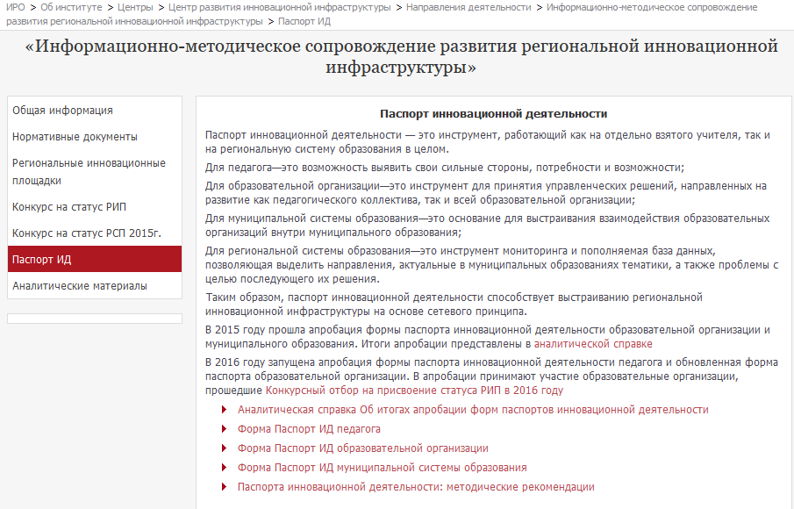
Паспорт инновационной деятельности

Slide 12
Благодарим за внимание
Полищук Светлана Михайловна, руководитель ЦРИИ
8(4852) 32-10-73; e-mail polishchuk@iro.yar.ru
Наумова Ольга Николаевна, заместитель руководителя ЦРИИ
8(4852) 32-10-73; e-mail naumova@iro.yar.ru
Метенова Елена Евгеньевна, методист ЦРИИ
8(4852) 32-10-73; e-mail metenova@iro.yar.ru
Алферова Анна Борисовна, старший методист ЦРИИ
8(4852) 21-22-59; e-mail alferova@iro.yar.ru

